Slide 1

Идентификация личности с помощью Neural Networks на примере
социальной сети
«ВКонтакте»

Slide 2

Подход
Данные
Модель
Хранение
Реализация
Работа с VK-api
Скачивание фотографий со страниц пользователей
Обработка ошибок
Сбор данных
Обнаружение лица
Преобразования лица в вектор характерных признаков
Идентификация личности посредством сравнения векторов
Обработка
Сохранение вектора в базу данных с дополнительными параметрами: пол, id и ссылка на фотографию
Сравнение векторов с помощью евклидовой метрики
Хранение

Slide 3



Подход
Данные
Модель
Хранение
Реализация
Формат собранных данных
Фотографии, на которых присутствуют люди
Ссылка на страницу пользователя
Гендер пользователя

Slide 4
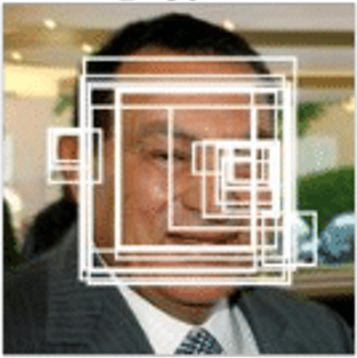
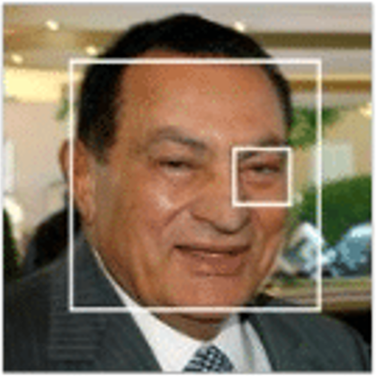
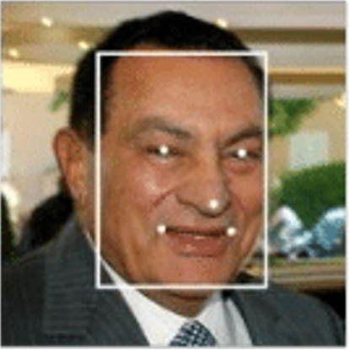
Подход
Данные
Модель
Хранение
Реализация
Структура MTCNN
Proposal Net
Refinement Net
Output Net

Slide 5

Подход
Данные
Модель
Хранение
Реализация
Выбор лучшей основной модели
Модель | Интерпретируемость | Скорость обучения | Точность
Light CNN
ResNet
Wide ResNet
Inception-ResNet

Slide 6
Подход
Данные
Модель
Хранение
Реализация
Выбор СУБД
Основные критерии:
Скорость считывания данных
Максимальный размер таблицы и базы данных
Функциональность и удобство

Slide 7









Подход
Данные
Модель
Хранение
Реализация
Сбор данных
Выдача результатов

Slide 8
Спасибо за внимание

Slide 9
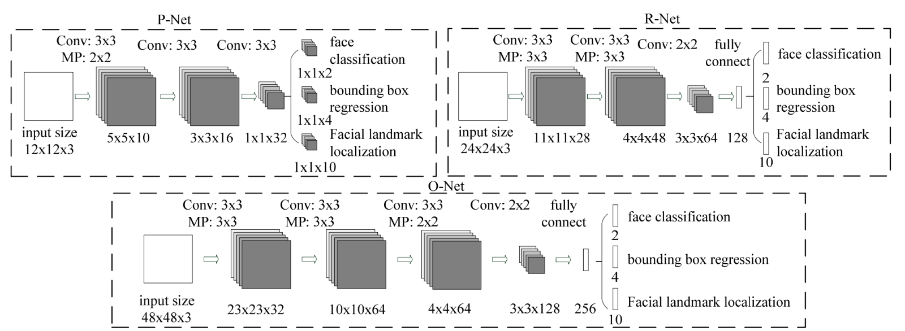
Приложение №1

Slide 10
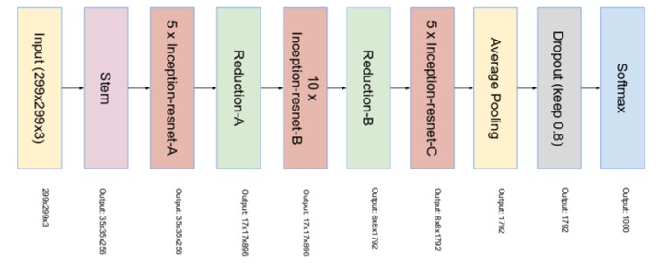
Приложение №2

